Slide 1

Урок 5.
Работа в Интернете

Slide 2
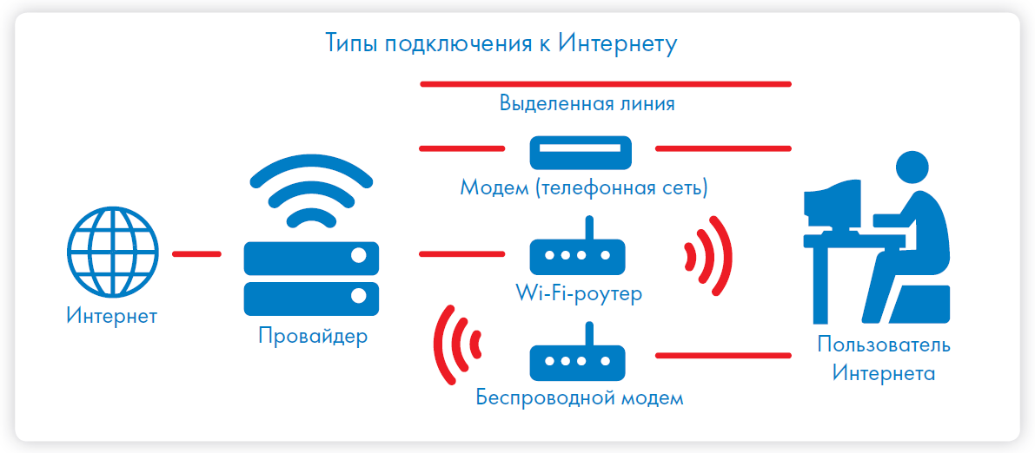
Типы подключения к Интернету

Slide 3

Интернет-браузеры

Slide 4
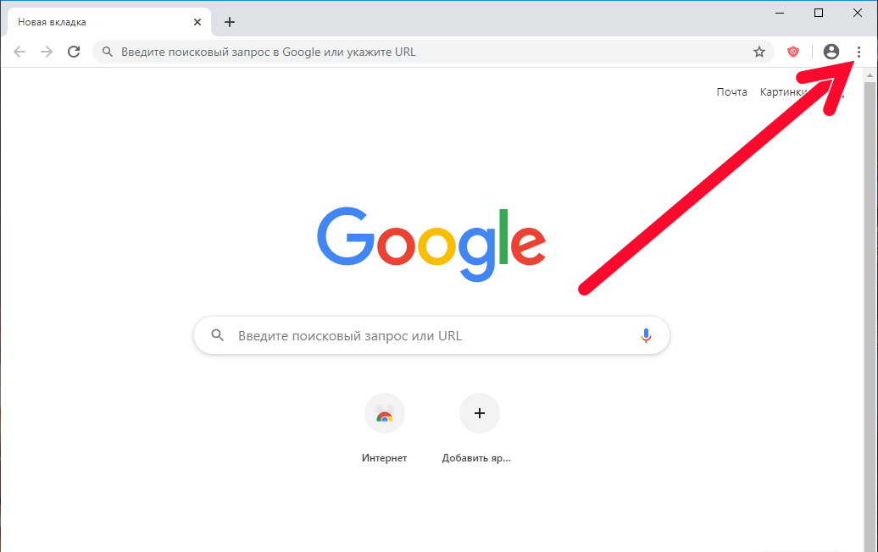
Работа в браузере

Slide 5

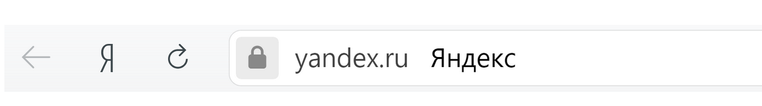
Адресная строка - поле для ввода уникального адреса сайта.
Кнопки «Вперед» и «Назад» помогут вернуться на несколько страниц назад или перейти вперед.
Ваше путешествие по Сети имеет свою историю, и браузер хранит ее.

Slide 6
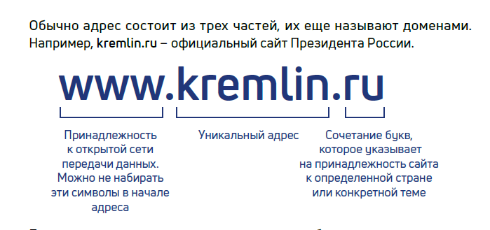
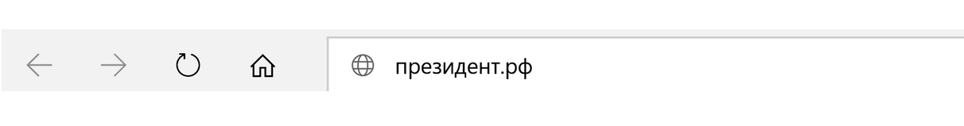
Адрес сайта в интернете

Slide 7
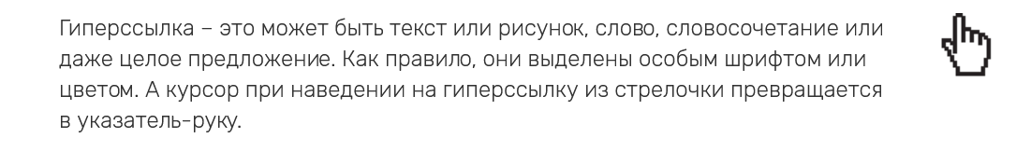
Гиперссылки

Slide 8
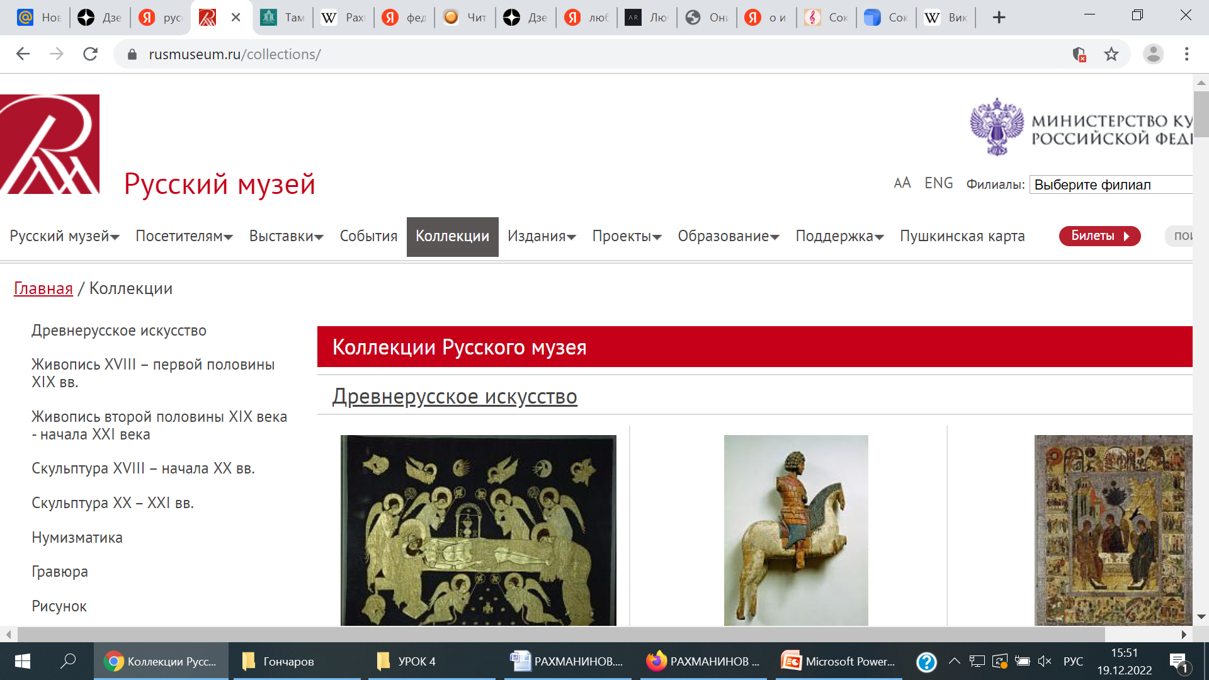
Гиперссылки на сайте

Slide 9
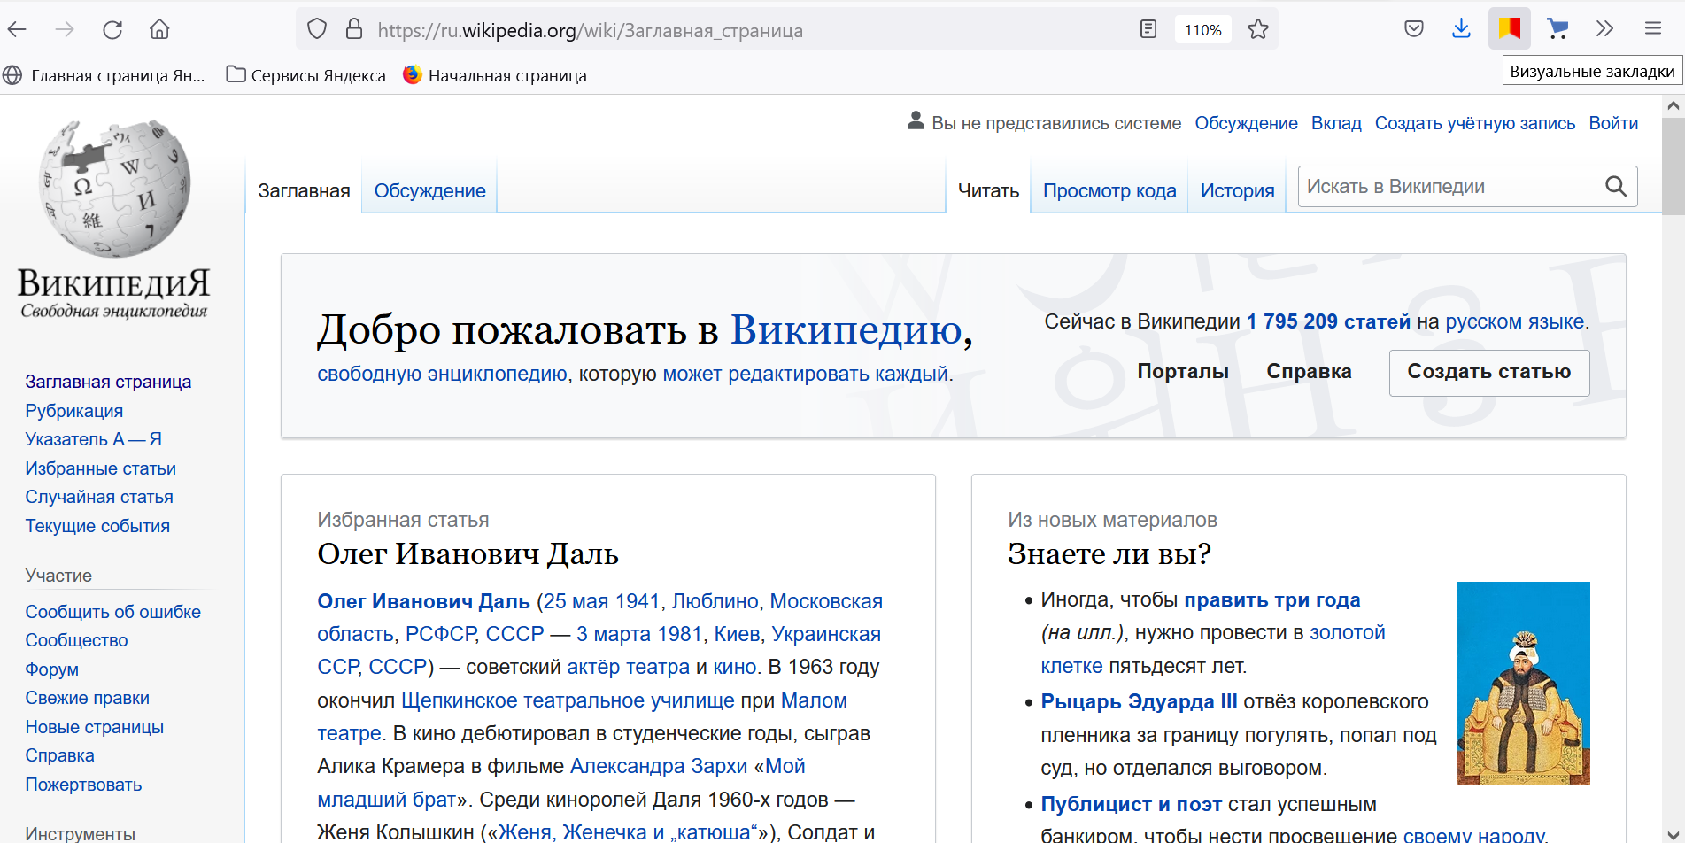
Как поместить страницу сайта в «Закладки»

Slide 10
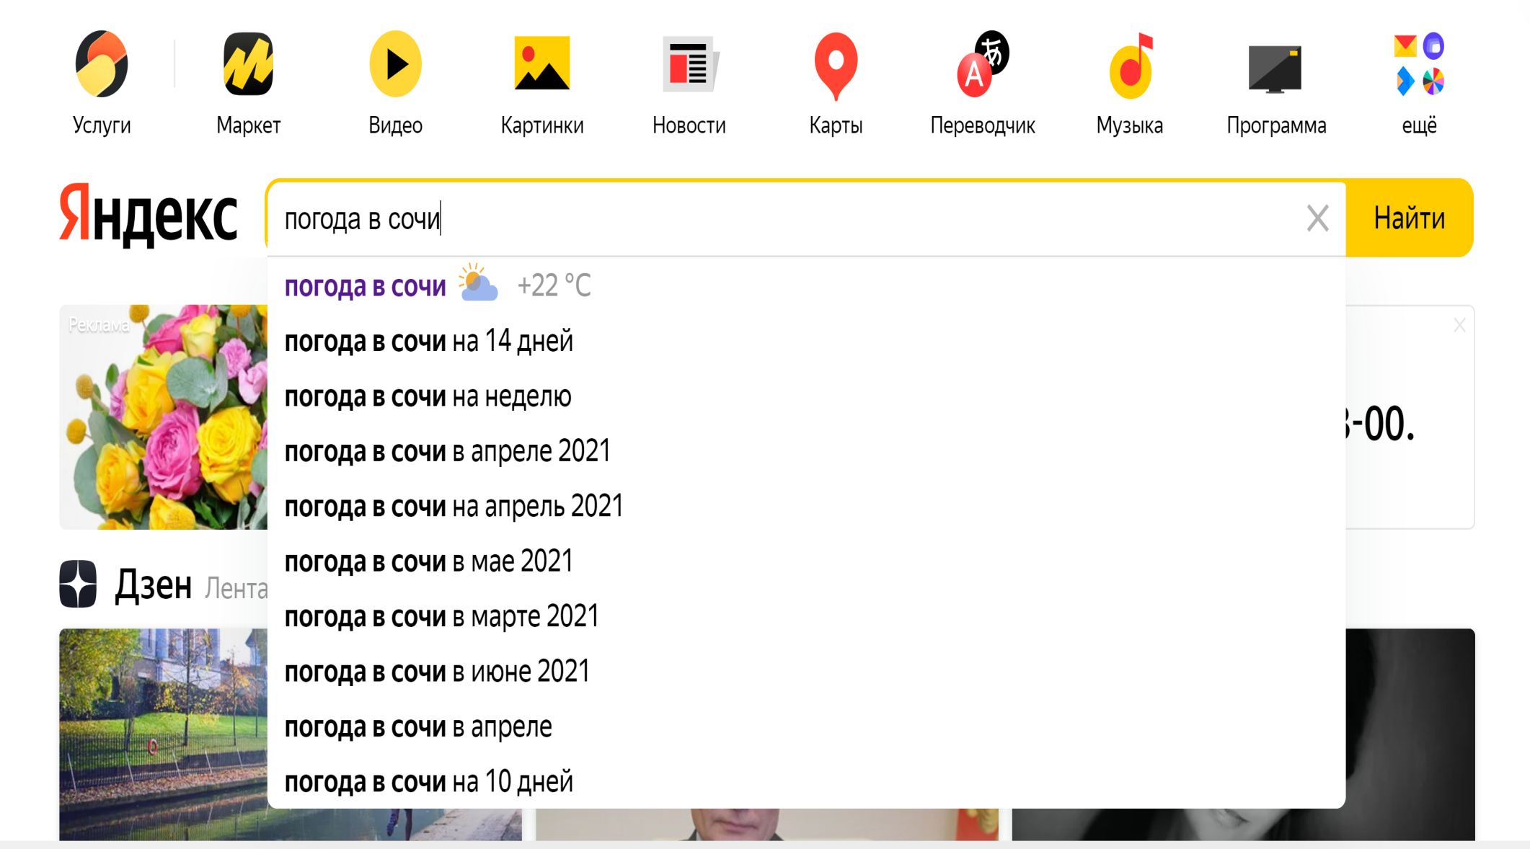
Поиск информации в Интернете

Slide 11
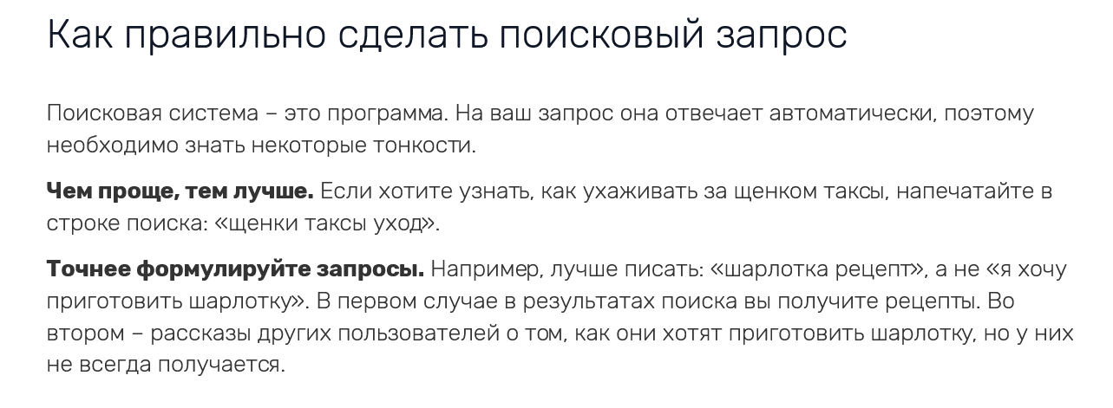

Slide 12
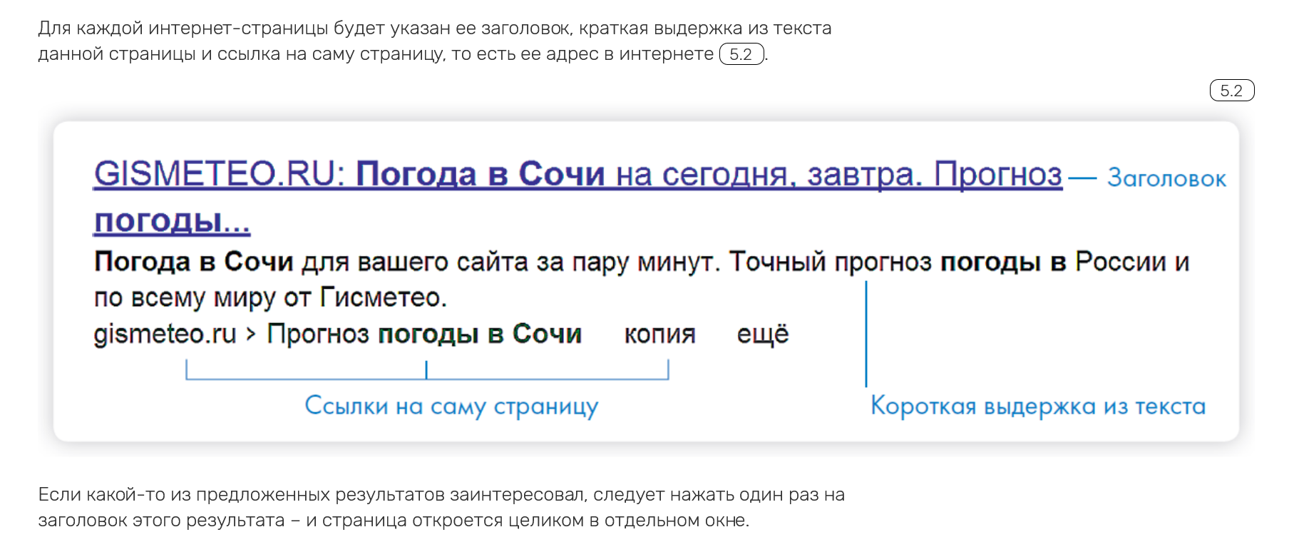
Описание результатов поиска

Slide 13
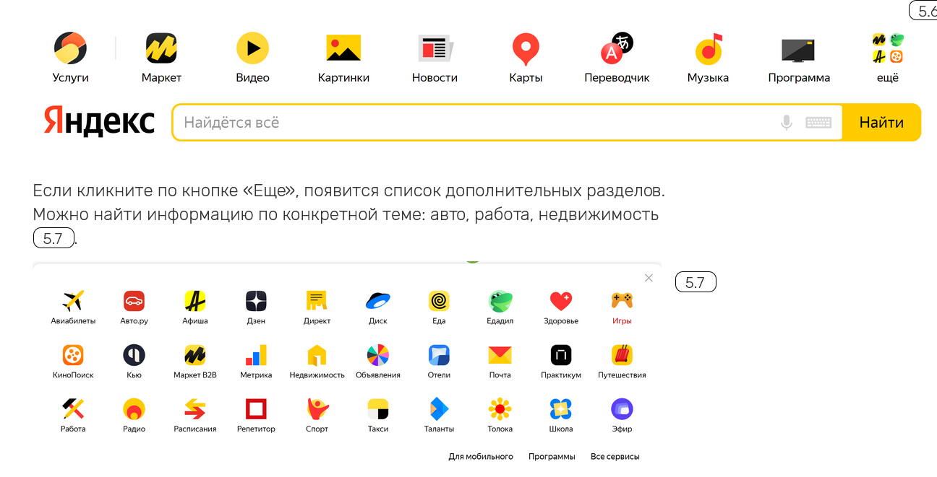
Поиск по различным видам материалов

Slide 14

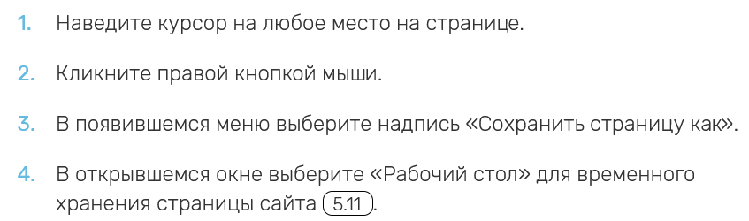
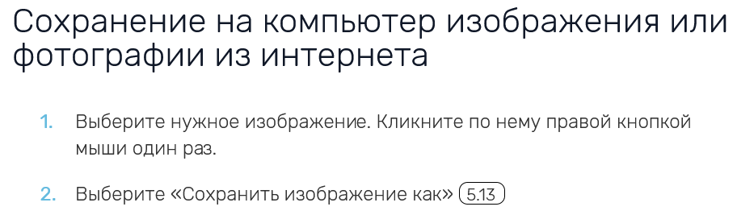

Slide 15
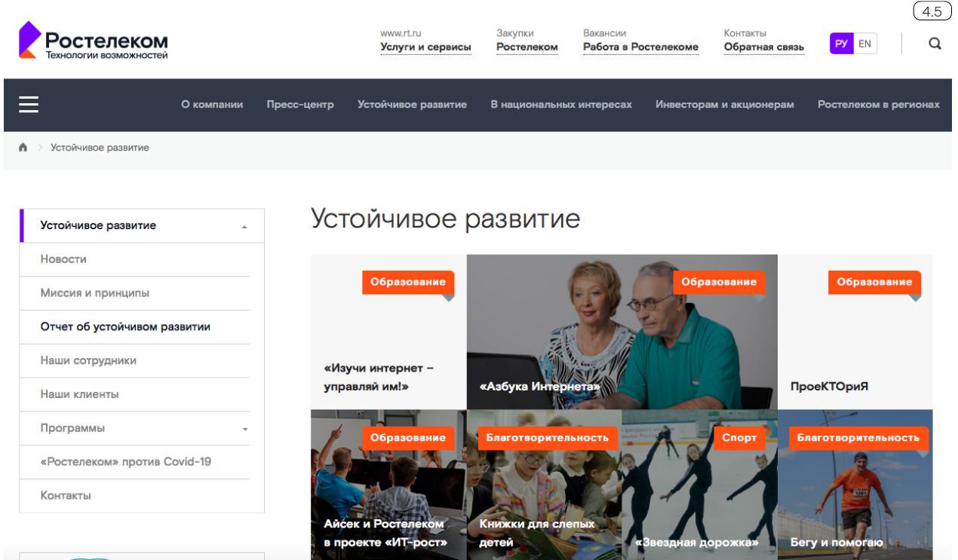
Гиперссылки на сайте

Slide 16
Как подключиться к сети Интернет
Выбрать организацию, предоставляющую услуги по подключе­нию к интернету.
Выбрать тип подключения.
Ознакомиться с тарифами.
Вызвать специалиста для
подключения услуги.

